Slide 1
面向可编程逻辑控制器的
固件攻击技术研究
汇报：廖贤刚
时间：2022.6.10

Slide 2

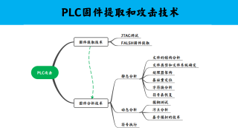

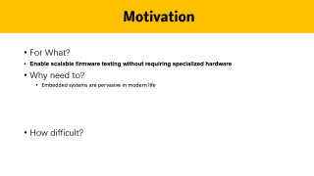
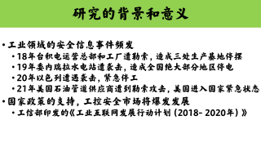

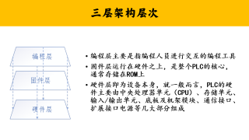
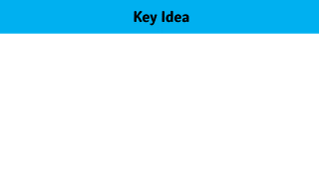

Author Team
Motivation
Key Idea
Implementation
Evaluation

Slide 3
研究的背景和意义
工业领域的安全信息事件频发
18年台积电运营总部和工厂遭勒索，造成三处生产基地停摆
19年委内瑞拉水电站遭袭击，造成全国绝大部分地区停电
20年以色列遭遇袭击，紧急停工
21年美国石油管道供应商遭到勒索攻击，美国进入国家紧急状态
国家政策的支持，工控安全市场将爆发发展
工信部印发的《工业互联网发展行动计划（2018- 2020年）》
Notes:
以全面支撑制造强国和网络强国建设为目标，发展工业互联网平台体系，同步提升安全保障能力，初步形成有力支撑先进制造 业发展的工业互联网体系。此外，工信部还正加快编制工业信息安全标准体系建设指南，以及工业互联网安全保障技术体系方案

Slide 4
研究的背景和意义
工业控制系统（ICS）已广泛应用于国家关键基础设施领域
固件安全是工业控制系统安全防护中的重点之一
工业控制系统安全
关系到
国家整体安全
Notes:
工业控制系统已广泛应用于电力、石油化工、食品制药、交通运输等工业领域，而这些国家关键基础设施领域，一旦遭受入侵，会对个人安全、企业财产、甚至是国家的安全造成难以估量的损失。
固件安全是工业控制系统安全防护中的重点之一，固件分析难度高，篡改困难等特点使其受攻击可能性小，安全保护容易被忽视。一旦受到该方面攻击影响，会造成严重危害，并且难以防范。所以针对固件漏洞的安全分析也变得尤为重要

Slide 5
固件分析的问题和困难
类型丰富/种类繁多
固件获取的困难性
固件分析的复杂性
Notes:
类型丰富/种类繁多
该问题应该是最大的一个问题了，不同的芯片架构、操作系统类型，同时固件的植入方式和加密手段的不同，固件利用私有协议进行通信，没有太通用的工具
固件获取的困难性
由于厂商担心固件遭到他人的恶意篡改或者是被他们获取利用，会将芯片的一些型号信息给剔除，同时会将一些可能获取其固件的串口封装干扰用户
固件分析的复杂性
固件加解密，寻找核心文件的困难性，无法动调等

Slide 6

本文研究主要内容
首先从编程层、固件层和硬件层三个层面对于PLC的软硬件结构进行分析介绍，并简要说明了PLC的一般工作模式和原理。针对本文的实验目标M340 PLC的着重进行了分析介绍，包括编程层的上位机编程工具Control expert、固件层的操作系统VxWorks以及硬件层面的各个组件模块，为后续深入安全分析提供必要的基础。
接着总结梳理了当前国内外针对可编程逻辑控制器固件的分析以及攻击技术。分别总结了静态分析、动态分析和符号执行三种不同的攻击技术和原理。对于静态分析，按照攻击的技术路线，详细叙述了攻击过程中可以分析和利用的重点；对于动态分析，详细介绍了当前主流的技术手段和方式，包括模糊测试、动态污点分析以及基于模拟执行的动态测试；对于符号执行，重点分析总结了其技术原理以及在固件模拟执行和漏洞挖掘上的应用。
然后详细记录了针对M340 PLC的固件VxWorks进行固件漏洞挖掘并构建攻击测试框架的过程。包括通过不同的渠道和方式，获取三组硬编码的FTP特权用户名和口令，在固件逆向和漏洞挖掘阶段，使用binwalk、IDA和Wireshark等工具，通过流量分析和逆向分析，成功总结出UMAS私有协议的功能码，并对分析过程中发现的相关漏洞，编写攻击脚本并构建攻击测试框架。
Notes:
这一页等会还需要改

Slide 7
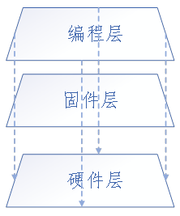
三层架构层次
编程层主要是指编程人员进行交互的编程工具
固件层运行在硬件之上，是整个PLC的核心，通常存储在ROM上
硬件层即为设备本身，就一般而言，PLC的硬件主要由中央处理器单元（CPU）、存储单元、输入/输出单元、底板及机架模块、通信接口、扩展接口电源等几大部分组成

Slide 8
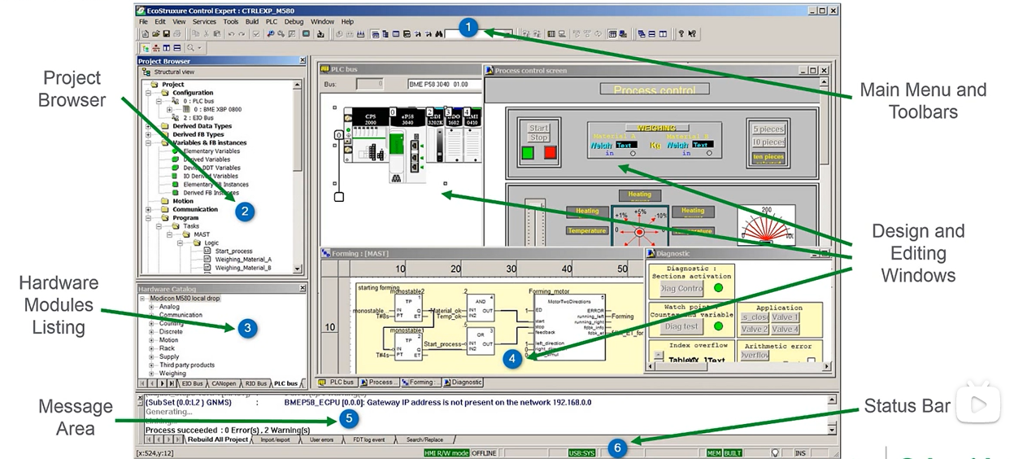
M340 编程层
在编程层上来说，该设备使用的编程软件为EcoStruxure Control Expert（原名Unity Pro），是一个完整的控制和自动化系统从设计到调试、操作和维护的整个生命周期的一体化编程软件平台，支持M340、M580、Quantum、Premium、Momentum五种不同的硬件平台。
Notes:
For what? 模拟执行嵌入式系统固件（Rehosting）
Why Need to?
Heterogeneity:有很多不同厂家生产了专用的CPU，片上外设和内存布局也是不尽相同
为什么其他的solutions is not not enough?
如论文中提到：1.当前允许模拟各种硬件的解决方案依赖于设备的真实样本，其中模拟器将与不受支持的外围设备的交互转发到硬件，（36，43，58）比如说：SURROGATES，avatar，avatar2
2.其他技术侧重于记录并随后重放或建模来自硬件的数据，这允许缩放和共享这些执行，但必然需要从设备本身内部进行跟踪记录，从而将模拟器中的忠实执行限制为仅在程序中记录的路径，（22，32，54）比如说：panda，TARDIS

Slide 9
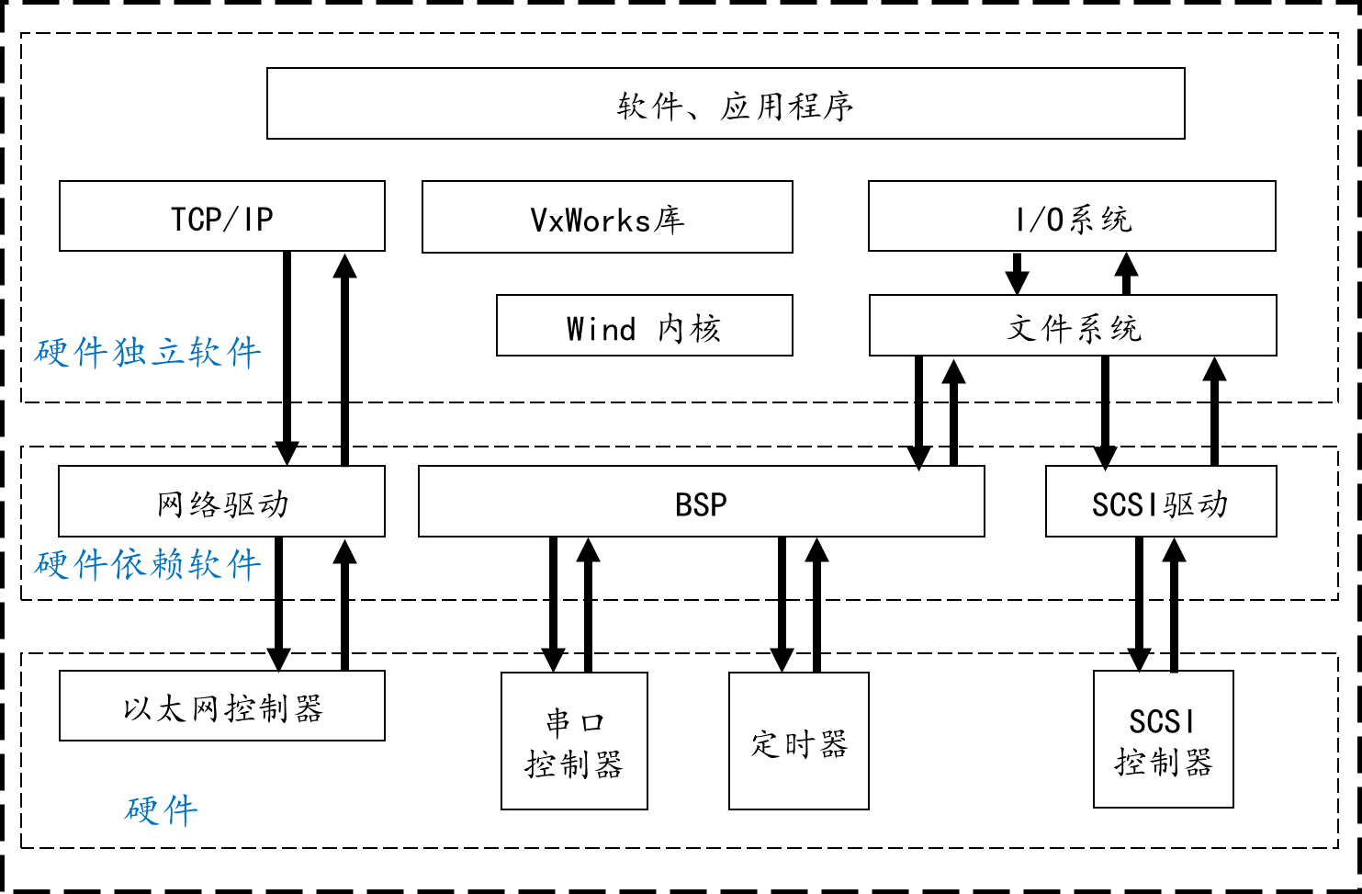
M340 固件层
固件通常由bootloader、内核、根文件系统及其他资源组成
M340使用的是VxWorks
Notes:
For what? 模拟执行嵌入式系统固件（Rehosting）
Why Need to?
Heterogeneity:有很多不同厂家生产了专用的CPU，片上外设和内存布局也是不尽相同
为什么其他的solutions is not not enough?
如论文中提到：1.当前允许模拟各种硬件的解决方案依赖于设备的真实样本，其中模拟器将与不受支持的外围设备的交互转发到硬件，（36，43，58）比如说：SURROGATES，avatar，avatar2
2.其他技术侧重于记录并随后重放或建模来自硬件的数据，这允许缩放和共享这些执行，但必然需要从设备本身内部进行跟踪记录，从而将模拟器中的忠实执行限制为仅在程序中记录的路径，（22，32，54）比如说：panda，TARDIS

Slide 10
软件、应用程序
TCP/IP
VxWorks库
I/O系统
Wind 内核
文件系统
硬件独立软件
网络驱动
BSP
SCSI驱动
硬件依赖软件
以太网控制器
串口
控制器
定时器
SCSI
控制器
硬件

Slide 11
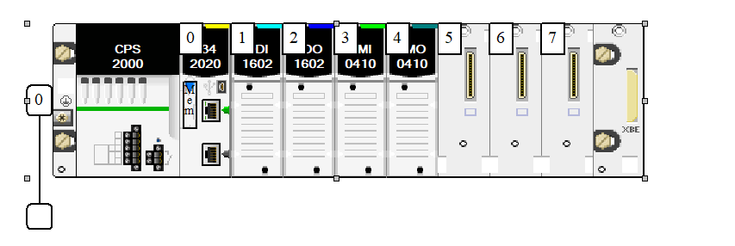
M340 硬件层
在硬件层面上，M340设备使用的是供电单元为BMX CPS2000，使用的CPU为BMX P342020，其中MCU的具体型号为Atmel旗下的ARM芯片AT91AM9200-CJ-101，使用机架型号为BMX XBP0800，同时使用了四个输入输出单元，分别是BMX DDI1602(离散型输入信号)、BMX DDO1602(离散型输出信号)、BMX AMI0410(连续型输入信号)、BMX AMO0410(连续型输出信号)。
Notes:
For what? 模拟执行嵌入式系统固件（Rehosting）
Why Need to?
Heterogeneity:有很多不同厂家生产了专用的CPU，片上外设和内存布局也是不尽相同
为什么其他的solutions is not not enough?
如论文中提到：1.当前允许模拟各种硬件的解决方案依赖于设备的真实样本，其中模拟器将与不受支持的外围设备的交互转发到硬件，（36，43，58）比如说：SURROGATES，avatar，avatar2
2.其他技术侧重于记录并随后重放或建模来自硬件的数据，这允许缩放和共享这些执行，但必然需要从设备本身内部进行跟踪记录，从而将模拟器中的忠实执行限制为仅在程序中记录的路径，（22，32，54）比如说：panda，TARDIS

Slide 12
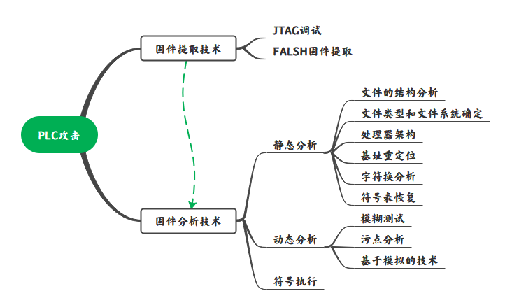
PLC固件提取和攻击技术
Notes:
Hardware Abstraction Layers HAL:硬件抽象层，最先由微软为确保WindowsNT的稳定性和兼容性而提出，上层软件通过常规的通用接口访问MCU的某些资源，而不用去关心“是哪个MCU”在做的，模糊了最底层的函数实现。即忽略硬件细节。
本文则提出通过对于HAL函数的高级抽象，实现了固件和硬件之间的decouple（解耦合，可以理解为脱钩类似的想法，因为HAL跟硬件是紧耦合的）
STM32 之 HAL库：https://blog.csdn.net/xuzhexing/article/details/90137754
HAL 是为程序员提供高级硬件操作的软件库，同时隐藏固件执行所在的特定芯片或系统的详细信息，相当于做了一层封装，让硬件本身变得透明

Slide 13
PLC提取技术
Notes:
按照这样的流程的话，我固件是在那一层啊？
由于最底层实现相对困难，因为其往往直接与硬件打交道，同时也伴随着大量的函数和协议的语义信息需要解构，
而对于middleware层，我们可能又无法准确的知道到底用了哪些libraries
这里可以解释一下为什么要用HAL层，而不再别的层进行操作。

Slide 14
PLC分析技术—静态分析
Notes:
按照这样的流程的话，我固件是在那一层啊？
由于最底层实现相对困难，因为其往往直接与硬件打交道，同时也伴随着大量的函数和协议的语义信息需要解构，
而对于middleware层，我们可能又无法准确的知道到底用了哪些libraries
这里可以解释一下为什么要用HAL层，而不再别的层进行操作。

Slide 15
PLC分析技术—动态分析
Notes:
按照这样的流程的话，我固件是在那一层啊？
由于最底层实现相对困难，因为其往往直接与硬件打交道，同时也伴随着大量的函数和协议的语义信息需要解构，
而对于middleware层，我们可能又无法准确的知道到底用了哪些libraries
这里可以解释一下为什么要用HAL层，而不再别的层进行操作。

Slide 16
PLC分析技术—符号执行
Notes:
按照这样的流程的话，我固件是在那一层啊？
由于最底层实现相对困难，因为其往往直接与硬件打交道，同时也伴随着大量的函数和协议的语义信息需要解构，
而对于middleware层，我们可能又无法准确的知道到底用了哪些libraries
这里可以解释一下为什么要用HAL层，而不再别的层进行操作。

Slide 17
Notes:
Extensions : Implementing LibMatch for the Cortex-M architecture required extending angr. We added support for Cortex-M’s calling conventions, missing instructions, function start detection and indirect jump resolution to angr. Angr is a binary analysis platform
AFL-Unicorn combines the ISA emulation features of QEMU with a flexible API, and provides the coverage instrumentation and fork-server capabilities used by AFL.
Inputs：
Executable binary image
basic parameters needed, such as : architecture, and generic memory layout

Slide 18
Notes:
对于实验结果做出解释说明：所有的STM都是使用命令gcc –Os 生成针对Cortex-M3的目标文件，Atmel使用Atmel Studio 7生成对于Cortex-M0的release版本，NXP都是在SDK的基础上之上编译位针对Cortex-M3的release版本，然后对于这些结果进行了一次Libmatch效果的比对
HAL symbols:指的是固件中目前所使用的HAL库函数数目
Correct：指通过Libmatch正确识别的函数数目
Collision，incorrect，missing则分别表示没有准确识别的函数的错误缘由
Collision：最为常见就是C++中虚函数，以及一些打桩stub函数（类似地，在许多基于 C++ 的 HAL 函数中，stub用于查找和调用对象本身的方法； 相同的代码可以存在于许多地方，这些函数的作用往往是作为中间查看一些变量值使用，所以他并不是真正要调用的函数，或者也有可能就是一些没有用的代码，只是为了在形式上满足编写要求，但是其实我看到网上的解释还不太一样），还有一些功能相同但是name不同的函数，还有一些包含一些相同的默认内容的interrupt handles，但是由于他们灭有被调用，所以不能通过context进行resolve，因此collision就非常高。
Incorrect：通常是由于程序在链接过程中被改了名，而这种情况是一些比较特殊的例子，就是对于在Libmatch中只有一项比对内容会出现。
Missing：通常有两种原因，一种是由于angr对于CFG的识别效果不好，二是由于固件覆盖了一些symbol，所以不能通过context来判断函数是不是属于external
External：是 HAL 库外部函数的数量，这些函数与上下文匹配标签正确匹配，论文中提到比如说main函数，C标准库中的函数malloc，free等。
可以看到，其实经过论文作者的方法改进，对于不同架构下的固件中函数的识别小姑均有不同程度的提升，同时作者还解释说，对于这些没有被正确匹配和冲突的函数在HLE时并没有被用到，所以不影响halucinator的性能。
In Table 1, the number of HAL symbols is the number of
library functions present in the firmware, while the ‘Correct’
column shows the number of those functions correctly
identified. The ‘Collision’, ‘Incorrect’, and ‘Missing’
columns delineate reasons LibMatch was unable to correctly
identify the unmatched functions. The last column, ‘External’
is the number of functions external to the HAL libraries that
LibMatch with context matching labels correctly.

Slide 19
谢谢聆听！
汇报：廖贤刚
时间：2022.6.10

